Slide 1
Appsheet

Slide 2
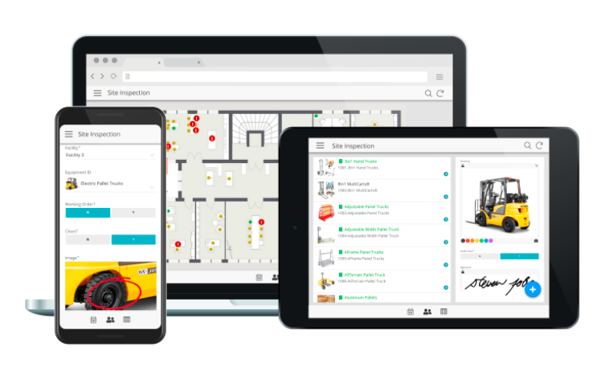
Qu’est-ce que AppSheet ?
Développement d’application sans code
Notes:
Développement d’application sans code
Interface entre application mobile & base de données (Excel, SQL,smartsheet,GoogleSheets)
Utilisation sur différents supports
Application dans tout domaines
Disponible sur tout système d’exploitation

Slide 3
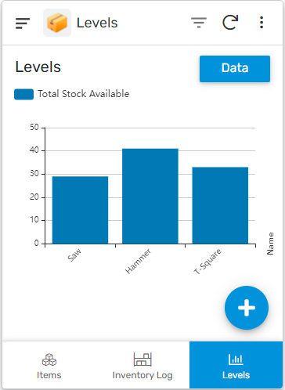
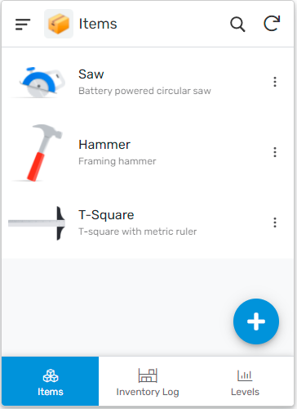
Exemple d’utilisation
Application Inventaire de stock :
- Visualisation & modification du stock en direct
Notes:
Application d’inventaire de stock. Elle répertorie tout les articles en stock et permet de vérifier le stock actuel et son emplacement, l’historique des mouvement et effectuer des mouvement de stock. On peut aussi ajouter ou supprimer un article en stock. L’application fait le lien avec la base de données pour la modifier automatiquement

Slide 4
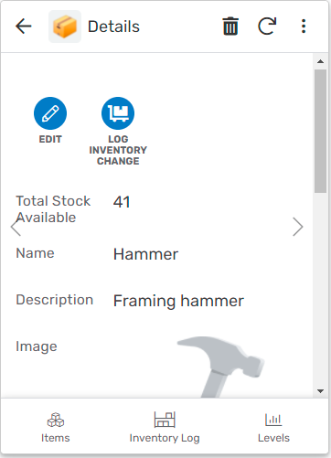
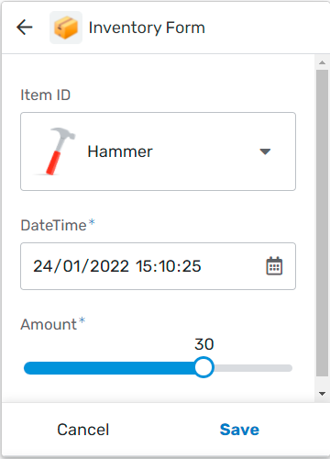
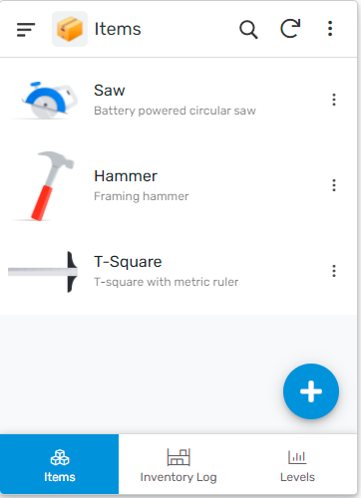
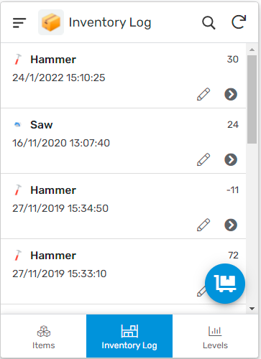
Utilisation
Notes:
On choisi l’article que l’on souhaite inventorier
L’ écran suivant nous permet de consulter le stock actuel accompagné d’une description de l’article et une image. On pourrait aussi rajouter l’emplacement
On choisi sur cet ecran la quantité à ajouter ou supprimer du stock
Le mouvement apparait dans l’historique

Slide 5
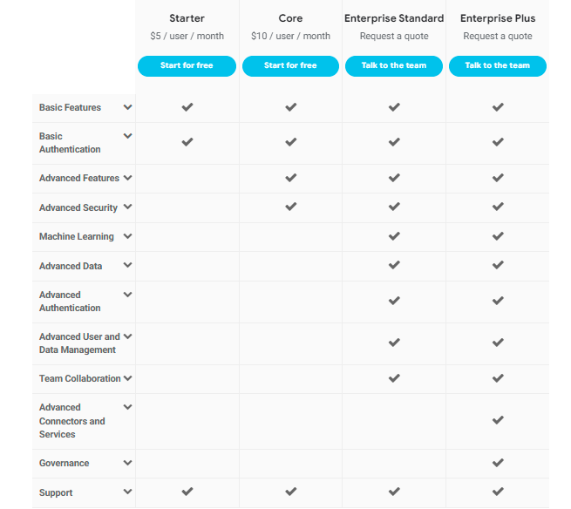
Coût
Notes:
Gratuitement : Test de l’application, créer des prototypes, jusqu’à 10 utilisateurs puis payant au moment du déploiement de la structure
$5/Mois : Fonctions basiques
$10/Mois : Fonctionnalités avancées (scan de codes barres, automatisation de certaines fonctions et sécurité avancée)
Les plans suivants nécessitent un devis personnalisé et comprennent des fonctions comme le machine learning et l’intelligence artificielle

Slide 6
Avantages & Inconvénient
Avantages :
Simple d’utilisation (application)
Sans Code
Multi-plateforme
Templates
Temps réel
Test de toutes fonctionnalités
Inconvénients :
Difficile à prendre en main
Nécessite une connexion internet

